Slide 1
Особливості розробки Telegram-ботів

Slide 2
Огляд платформ для розробки ботів
Бот – це спеціальна програма, яка призначена автоматично відповідати на запити користувачів. Звичайні системи обміну миттєвими повідомленнями є засобами комунікації, однак у поєднанні із ботами є надзвичайно перспективними для просування та продажу товарів і послуг. Розробка ботів у бізнес-сфері є особливо актуальним питанням на сьогодні. Динамічний стиль життя людей привів до виникнення тенденції економії часу на задачі, тож для вирішення яких було розроблено ботів в додатках для комунікації. Здобутком в ІТ-індустрії стали боти, що є альтернативою сайтам чи додаткам.

Slide 3
Завдяки проведеному опитуванню було визначено наступні переваги ботів для взаємодії між клієнтом та постачальником послуг чи товарів:

Slide 4
Розробити бота можна на різноманітних платформах – WhatsApp, Viber, Skype, Telegram, Facebook Messenger, Wechat.
Українці надають перевагу Viber, яким щодня користується 87% населення, друге місце за кількістю користувачів посідає Facebook Messenger – 48%, тоді як платформа з найбільшими можливостями Telegram посідає третє місце в рейтингу – 40%

Slide 5
Для створення бота на платформі Viber необхідно попередньо зареєструвати публічний акаунт. Недоліком даного API є можливість використання лише тексту, зображення або кнопки для розсилки, що не дозволяє повноцінно розробити зручний та зрозумілий інтерфейс магазину для користувача. Найкраще розробляти Viber боти для надсилання масових повідомлень про акції, пропозиції, появу нових товарів чи послуг.
Facebook Messenger API дозволяє розробляти боти, котрі надаватимуть швидкі відповіді у повідомленнях, використовуватимуть кнопки для спрощення інтерфейсу, а також створювати меню із можливістю залучити користувачів та направити їх вживати необхідні дії. Недоліком є довгий час очікування на відгук бота на дії користувача та несправності в роботі програми, часто виникають проблеми з надсиланням та отриманням повідомлень, що може викликати роздратування у клієнтів, також існують певні обмеження на частоту відправлення повідомлень. Застосунок ботів на платформі Messenger є доцільним для місцевого бізнесу чи невеликих магазинів.

Slide 6
Найперспективнішою платформою для застосування ботів для продажу є Telegram, оскільки кількість користувачів збільшується щорічно із геометричною прогресією, що надає можливості залучити нових потенційних клієнтів
Унікальні можливості, які надає Telegram Bot API – створення кастомізованої клавіатури, додаткових інтерфейсів для команд за замовчуванням, спонукають як відомі бренди, так і малі компанії до розробки власного бота.
Telegram не опрацьовує платежі від користувачів, а натомість користується різними платіжними системами по всьому світу - Stripe, Rave by Flutterwave, Yandex.Money, Sberbank, Tranzzo, Payme, CLICK, LiqPay, що обробляють і зберігають конфіденційну інформацію

Slide 7
Важливу роль у побудові позитивного досвіду відіграє оnline-режим ботів, який дозволяє користувачам спілкуватися із ботом в будь-якій переписці чи групі. Вбудовані боти можуть допомогти із найрізноманітнішими завданнями, наприклад, із резервуванням столика у ресторані чи пошуком авіаквитків за потрібним напрямком.
Варто звернути увагу також і візуальний дизайн. За статистикою, перше враження на 94% залежить від дизайну та зручності бота, тож задоволення потенційного клієнта від користування бота прямопропорційне від правильного візуального дизайну

Slide 8
Порівняння особливостей елементів інтерфейсу месенджерів
1. Текстове повідомлення
Facebook
Messenger
Viber
Telegram
Можливо максимально ввести 1056 символів
Максимальна кількість 4096 UTF-8 символів
Обмеження становить 640 UTF-8 символів

Slide 9
Порівняння особливостей елементів інтерфейсу месенджерів
2. Зображення
Facebook
Messenger
Viber
Telegram
Максимальний розмір - 1MB.Підтримуються тільки зображення у форматі jpeg, без підпису
Максимальний розмір - до 1GB.
Підпис до 200 символів
Максимальний розмір - до 1GB
Підтримується jpg, png та gif, без підпису

Slide 10
Порівняння особливостей елементів інтерфейсу месенджерів
3. Відео
Facebook
Messenger
Viber
Telegram
Максимальний розмір - 50 MB
Підтримується тільки формат mp4, H264.
Максимальний розмір - 1.5GB. Можна відправляти будь-які формати
Максимальний розмір - до 1 GB
Рекомендовані MP4 або MOV, але інші формати також підтримуються

Slide 11
Порівняння особливостей елементів інтерфейсу месенджерів
4. Слайдер (Карусель, Галерея)
Facebook
Messenger
Viber
Telegram
Зображення в форматі JPEG або PNG, до 500 kb. До 3 кнопок. Опис (до to 120 символів). Максимум 6 карток в одному слайдері
Слайдер відсутній, можливо відсилати по одній картці.
Зображення в форматі jpg, png і gif. Тема (до 80 символів). Підзаголовок (до 80 символів). До 3 кнопок. Максимум 10 карток в одному слайдері

Slide 12
Порівняння особливостей елементів інтерфейсу месенджерів
5. Аудіо
Facebook
Messenger
Viber
Telegram
Прямо в додатку слухати не можна, треба завантажувати і відкривати в плеєрі.
Можна слухати в додатку
Можна слухати в додатку
6. Постійне меню
У Viber немає можливості створення постійного меню.
У Telegram меню представлено списком команд.
Можна додати головне меню з 3 пунктами і до 3 ієрархічних рівнів, з 5 об'єктами виклику дій.

Slide 13
Висновок щодо особливостей елементів інтерфейсу месенджерів:
Viber
Facebook
Messenger
Telegram
Тож Telegram є найкращою платформою для розробки бота для автоматизації продажів, оскільки графічних елементів, які надає програма для миттєвого обміну повідомленнями, є вдосталь для створення зрозумілого та зручного у користуванні додатку.
Хоча Viber і користується найбільша частина українців, та представляє інтерес використання декілька елементів графічного інтерфейсу, який зумовлений значними обмеженнями побудови ботів, що не дозволяє повноцінно розробити програму для здійснення замовлень.
Хоча Facebook Messenger і надає широкі можливості при розробці ботів, проблеми, які час від часу виникають при надсиланні повідомлень будуть негативно впливати на враження від співпраці з програмою

Slide 14
Логіка роботи ботів
Як використовувати чат-боти для бізнесу, залежить від специфіки робота компанії
Переваги використання ботів :
Підтримка 24/7. Бренди замінюють співробітників чат-ботами як службу підтримки. Клієнт у будь-який час доби може поставити запитання та отримати своєчасну відповідь. Оптимізація ресурсів. Чат-боти – це ще й економія ресурсів компанії. Так можна автоматизувати рутинний процес “відповіді найчастіші питання”. Збільшення залучення користувачів. Завдяки чат-ботам компанія швидше дає потрібну інформацію про свої продукти. А оперативно відпрацьоване звернення - це вже «підігрітий» лід, який простіше перетворити на клієнта. Генерація лідів. У боті можна привести покупця від першого контакту до оформлення замовлення. Через роботів компанія може отримувати зворотний зв'язок від клієнтів. Потім, виходячи з отриманої інформації, зробити більш точкову та персоналізовану розсилку повідомлень на різних етапах продажу. Для бронювання та замовлень. Чат-боти встановлюють і банківські та страхові компанії для цілодобового зв'язку з клієнтами. Оптимізація часу та витрат на обслуговування клієнтів. Залежно від цілей і завдань бізнесу кожен вибирає для себе оптимальний тип бота: вони відрізняються алгоритмом роботи, форматом взаємодії з користувачем і призначенням.

Slide 15
Типи ботів та їх особливості:
Чат-боти поділяють за складністю алгоритму :
Обмежений ‒ працює за чітко прописаним сценарієм і дає відповіді на конкретні запити клієнтів щодо фіксованих формулювань.
Розвивається – працює на базі технології штучного інтелекту, розуміє сенс питання та веде реалістичну розмову зі споживачем.
За форматом взаємодії:
Кнопковий – бот пропонує співрозмовнику варіанти дій і відправляє відповідь після того, як користувач натисне на один із варіантів.
Текстовий – бот розпізнає текст запиту, що введено у поле, проводить аналіз повідомлення і підбирає відповідь з заготовлених.
За мети застосування чат-бот можливі наступні варіанти ботів:
Комунікаційний ‒ спрямований на відповіді компанії на запитання замовників. Відповідає заготовленими фразами за збудованою схемою
Функціональний – альтернатива мобільним програмам, дозволяє одночасно шукати товар, бронювати послугу, робити покупку, та здійснювати інші інтерактивні дії.

Slide 16
Підходи до питання створення чат-ботів
Перший спосіб – Зібрати свою команду програмістів і розробити бот з нуля.
Другий спосіб - створення чат-бота за допомогою конструкторів.
Більш дорогий та тривалий, його використовують представники середнього та великого бізнесу, коли необхідні складніші алгоритми взаємодії з користувачем та докладний аналіз отриманої інформації
Оптимальний варіант для тих, кому потрібне швидке і нескладне рішення. Є безліч доступних сервісів, вони допомагають розробити бот для месенджера без допомоги програмістів

Slide 17
SendPulse – сервіс за допомогою якого можна розробити віртуального помічника в Telegram
1
Необхідно зареєструвати обліковий запис і вибрати месенджер для бота: Facebook/Telegram
2
Знайти Telegram @BotFather з офіційним синім значком.
3
Натиснути "Start" для активації, дати назву своєму роботу.
4
Скопіювати токен у ваш обліковий запис на SendPulse і запустити бота.
5
Коли Telegram-бот підключено, залишається лише налаштувати в обліковому записі сервісу ланцюжки повідомлень.
SendPulse дозволяє створити до 3-х чат-ботів з можливістю надсилання до 10 000 повідомлень на місяць необмежену кількість одержувачів. Такий конструктор дозволяє створити ланцюжки повідомлень для Facebook Messenger та Telegram на одній платформі. Для розробки чат-бота для сайтів на WordPress, Joomla, Drupal або іншій CMS є готові плагіни. Встановити плагін можна також самостійно: особливі знання у програмуванні не обов'язкові. На сайті бот спілкується з відвідувачами через вікна з чатом. Бот може автоматично відкривати вікно та починати діалог сам або чекати, поки користувач до нього звернеться.

Slide 18
Ще один спосіб створення чат-бота на сайті – використання онлайн-конструкторів. Наприклад, Botsify. Через цей сервіс можна створити бота не тільки для веб-сайтів, але і для Facebook Messenger і Slack. Для створення тестової версії чат-бота потрібна реєстрація, а для повноцінної роботи діє щомісячна оплата 50 $.
Щоб цілодобово отримувати повідомлення до директу Інстаграма та відповідати на запити користувачів, інтернет-магазини створюють чат-боти, наприклад, за допомогою конструктора SMMBOT.net. Функціонал таких чат-ботів значно полегшує роботу бізнесу. Крім того, що вони закривають часті питання клієнтів, через таких роботів можна робити тригерні розсилки. Також вони можуть інтегруватися з CRM, щоб автоматично передавати дані клієнтів у систему.

Slide 19
Початок роботи бота
Переглянути каталог
Переглянути корзину
Блокноти
Буклети
Інші товари
Оформити замовлення
Продовжити покупки
Блокнот А5
…
…
Надати ім’я та прізвище
Надати телефон
Надати місце приначення
Блокнот А6
Товар
Товар
Визначити дату виготовлення
…
Обрати дату
Змінити дату
Товар
Обрати відділення копіцентру
Обрати спосіб доставки
Нова Пошта
Укрпошта
При розробці бота слід враховувати ймовірність того, що на кожному етапі користувач може пригадати чи захотіти ще якийсь товар, якого попередньо не було у кошику, тому створено можливість повернення до перегляду каталогу продукції, а потім відновлення оформлення замовлення.
Обрати спосіб оплати
При отриманні
Переказ на картку
Перевірка даного
Відправити замовлення на опрацювання

Slide 20
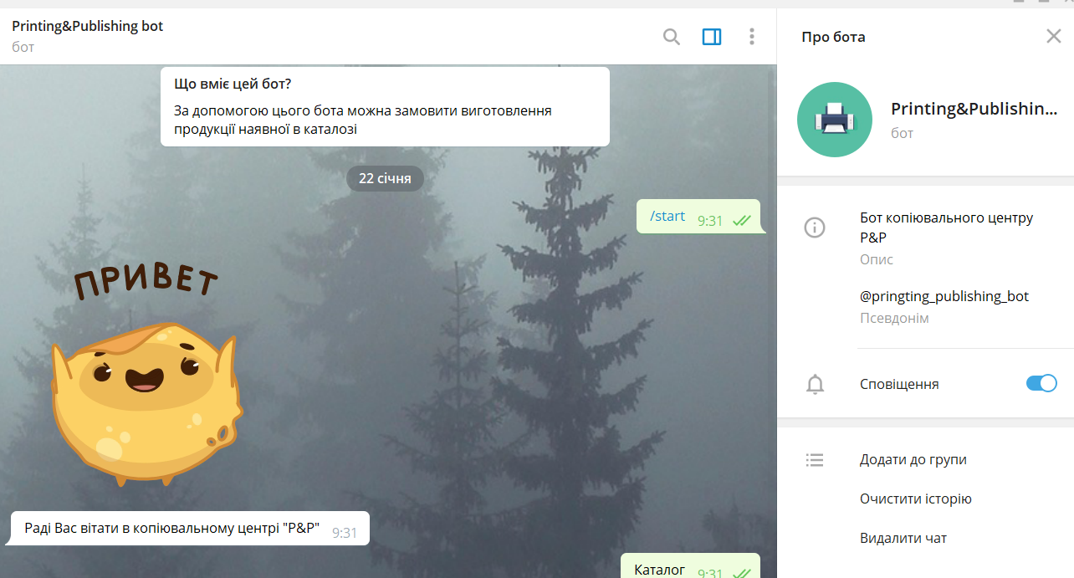
Особливості розробки Telegram-ботів у сфері видавництва та поліграфії
Специфіка роботи чат-боту у сфері видавництва та поліграфії на прикладі Telegram-боту Printing&Publishing
Знайти бота поліграфії Printing&Publishing можна через пошук в Telegram, задля полегшення ідентифікації було додано короткий опис функцій робота та аватарку. Для початку роботи необхідно ввести команду за замовчуванням /start. Після з’являється невелике привітання із анімаційним стікером та текстовим повідомленням

Slide 21
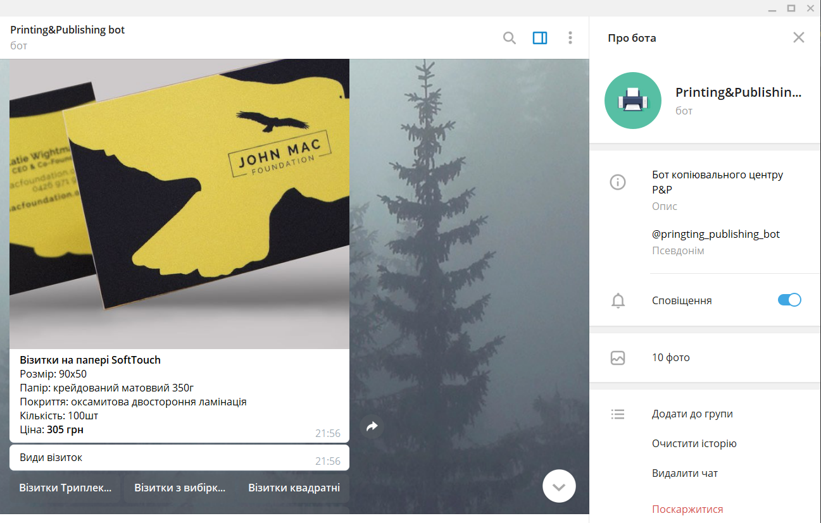
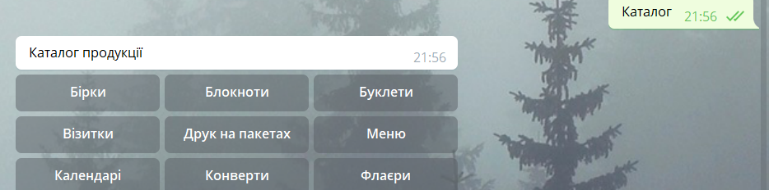
1
Початок роботи розробленого бота Для появи переліку продукції, яку може виготовити копіювальний центр необхідно натиснути на згенерованій ботом клавіатурі кнопку Каталог при натисненні ж кнопки Кошик появиться текстове повідомлення із переліком обраних товарів.
3
Відображення каталогу продукції При натисненні на будь-яку із них з’являються товари даного типу продукції – повідомлення із зображенням, назвою та короткою хара­к­тери­с­ти­кою (ціна, матеріал, кількість, наявність лакування, розмір), які пропонує виго­товити копіювальний центр. Також Telegram-бот пропонує обрати товар для занесення в кошик шляхом натиснення на inline-кнопки із назвою продукції, опісля з’являється вікно із написом, що було додано до замовлення
2
Кнопки клавіатури бота – Каталог та Кошик Каталог продукції складається із таких найменувань – бірки, блокноти, буклети, візитки, друк на пакетах, меню, календарі, конверти та флаєри, що відображаються в переписці як inline-кнопки. Кількість найменувань продукції можна змінювати.

Slide 22
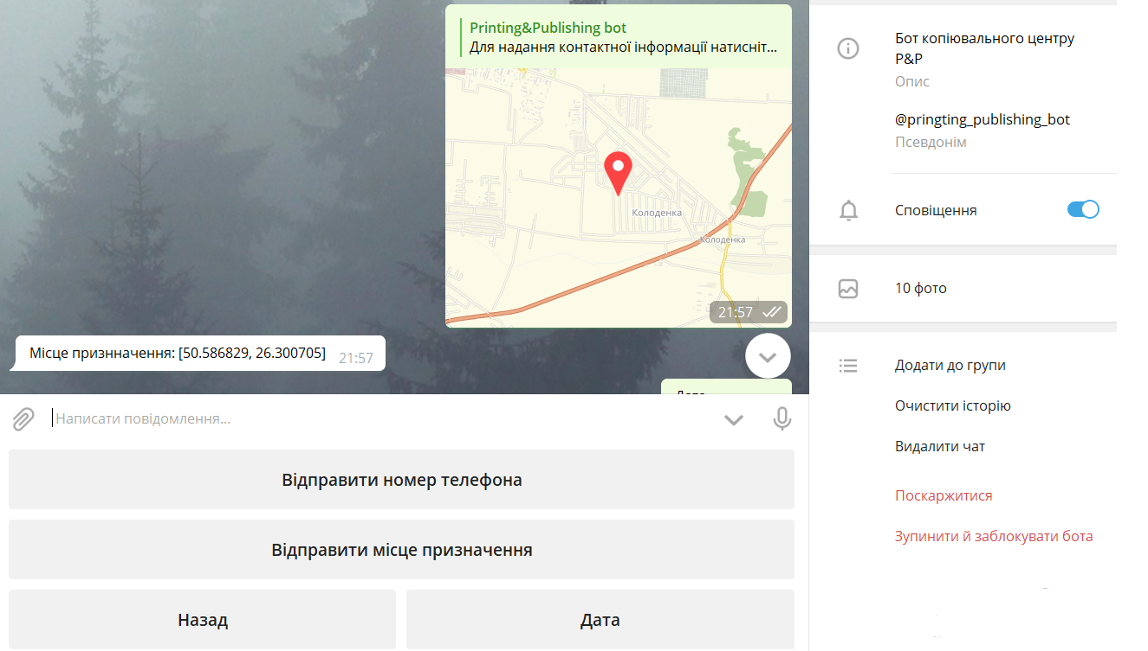
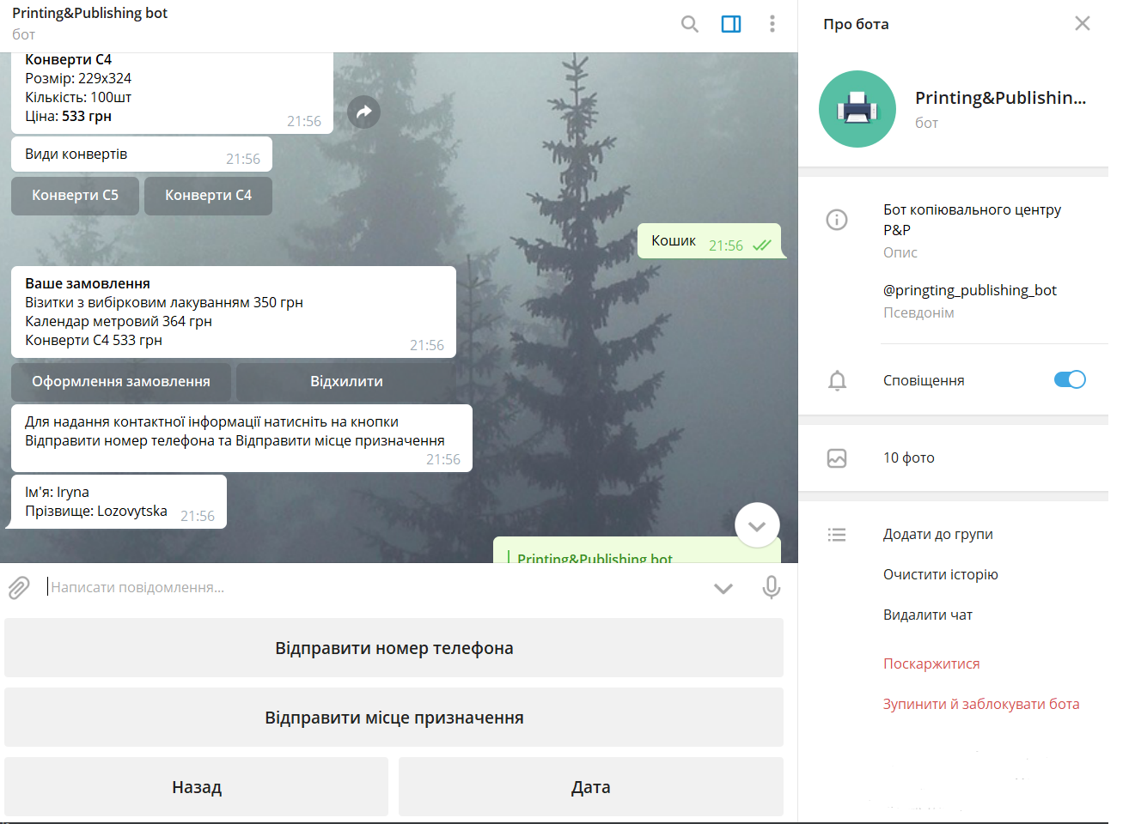
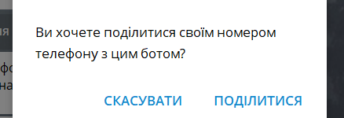
4
Оформлення замовлення Для оформлення замовлення необхідно надати контактну інформацію, а саме – ім’я та прізвище клієнта. Номер мобільного телефону та місце, куди відправити виготовлений товар можна ввести за допомогою клавіатури. Продовжити вводити інформацію про покупця можна обравши в меню кнопку “Доставка”
5
Місто-отримувач доставки надається як геолокація користувача і запам’ятовується ботом як масив географічних координат – широти та довготи
6
Номер телефону замовника надсилається як контакт із дозволу клієнта

Slide 23
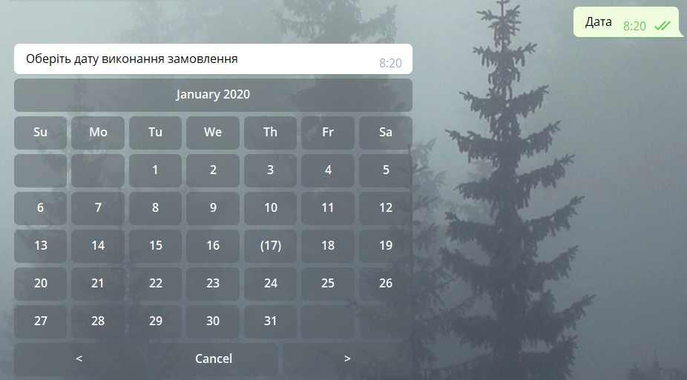
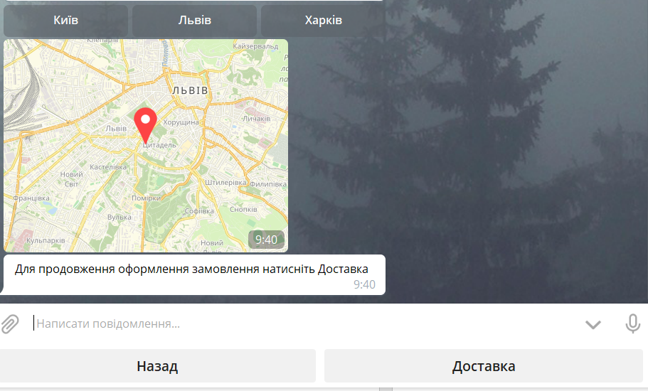
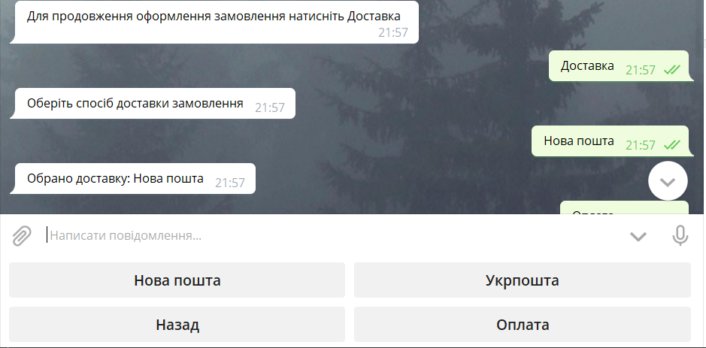
7
Визначення дати виготовлення продукції. Її можна вибрати через календар за допомогою inline-кнопок
9
Вибір відділення користувачем супроводжується надсиланням розта­шування копіювального центру. Для продовження оформлення нати­с­каємо “Доставка”, задля зміни даних про покупця чи замовлення – “Назад”.
8
Опісля визначення терміну замовлення, відображається графік завантаженості відділень копіцентрів – у Києві, Львові, Харкові. Користувач має змогу вибрати у якому місті буде виготовлятися товар
10
Надсилання ботом геолокації обраного відділення. Доставка виготовленого товару можлива двома способами – Укрпоштою та Новою поштою, для вибору користувачу потрібно натиснути на кнопку меню бота, що надішле текстове повідомлення із назвою поштової служби

Slide 24
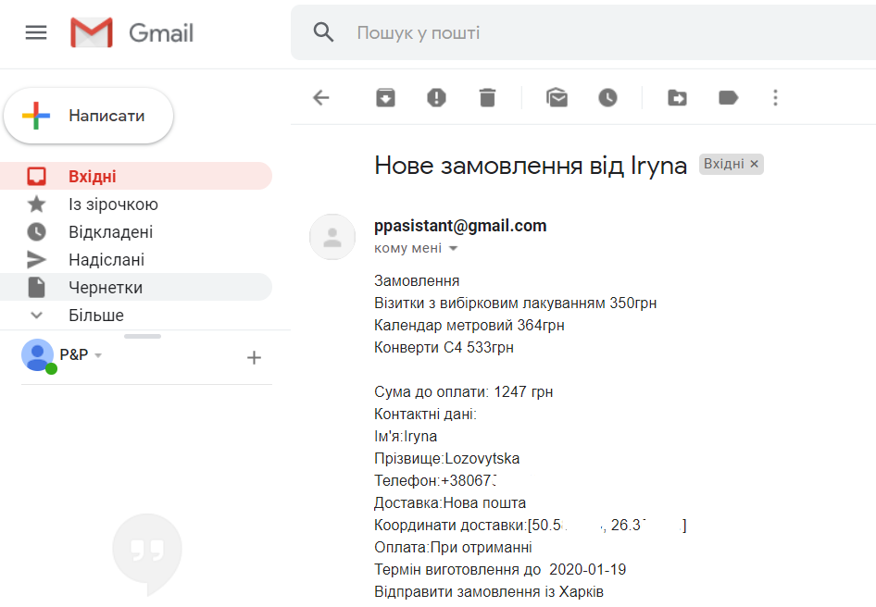
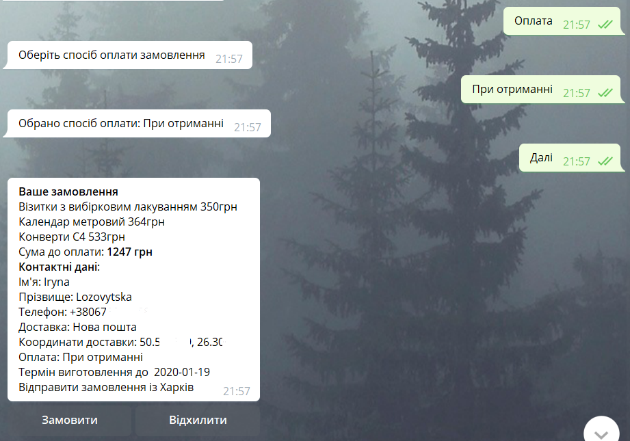
11
Спосіб оплати клієнт може обрати на клавіатурі бота або при отриманні товару, або переказ на картку. Також наявні ще дві кнопки, а саме – “Назад” для повернення до каталогу та “Далі” для перевірки наданої інформації про замовлення
13
Якщо вся інформація введена при натисненні на “Замовити” з’явиться спливаюче вікно із надписом «Ваше замовлення прийнято на опрацювання, дякуємо» і дані відправляться листом на e-mail (рис.49), в іншому випадку – «Заповніть всі поля контактної інформації».
12
Кнопка “Далі” викликає функцію бота для формування повідомлення із переліком обраної продукції, загальної суми до оплати, контактними даними та inline-кнопками “Замовити” для відправлення інформації на опрацювання копіювального центру чи “Відхилити” для зміни замовлення
Лист із деталями замовлення

Slide 25
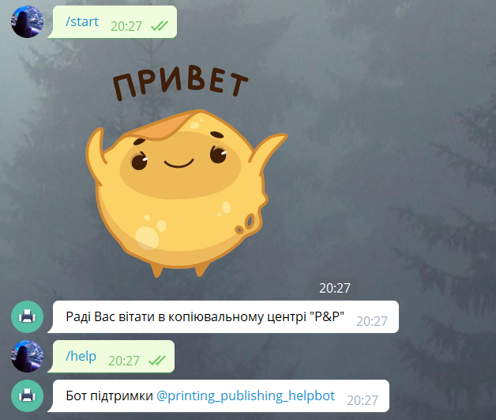
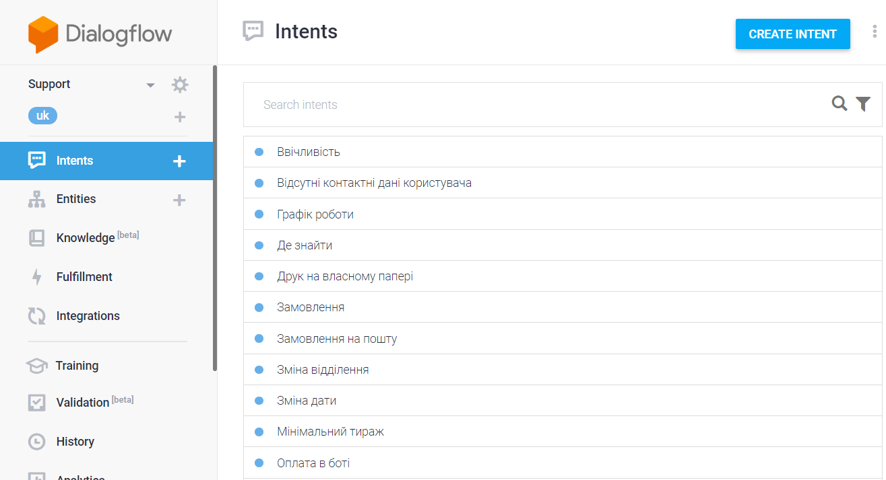
!
При розробці текстових повідомлень від бота використовувалися жирне накреслення для привернення уваги до певного фрагменту, щоб користувач не пропустив важливу інформацію
!
При виникненні проблем чи питань користувач може ввести команду «/help» і з'явиться повідомлення із посиланням на чат-бота служби підтримки, розробленого за допомогою Dialogflow
!
Чат-бот підтримки розпізнає український текст та може надати відповіді на часті запитання, для цього було створено агента «Support» в Dialogflow та розроблено варіанти проведення діалогу

Slide 26
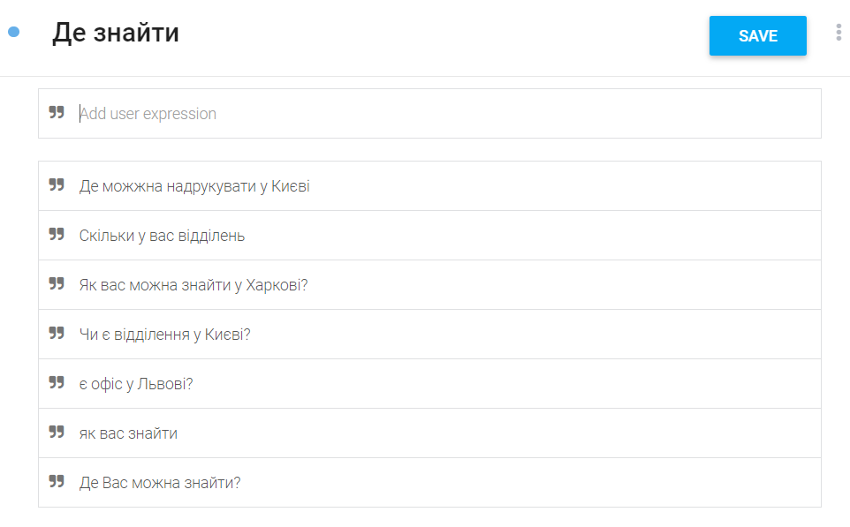
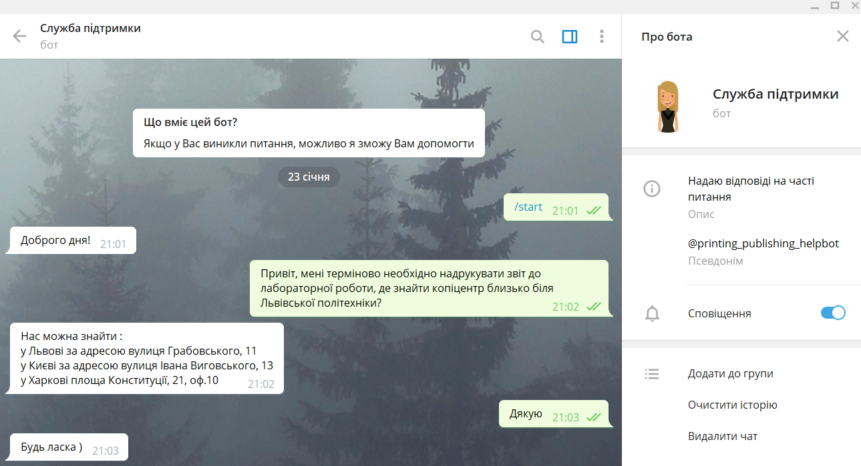
Створення діалогового інтерфейсу служби підтримки відбувався наступним чином - задавався перелік сформульованих по-різному питань та надавалися відповіді на них
Опісля було проведено тестування на правильність розпізнавання заданих питань користувачем.
Здійснимо помилкове введення даних задля перевірки чи бот розпізнає інформацію та надасть правильну відповідь. Але служба підтримки працює некоректно

Slide 27
Під час вводу слова tiff було зроблено помилку і бот відреагував неправильно, для її усунення здійснимо навчання агента «Support», метод вказання варіанту ведення діалогу
Перевірка, чи вплинули зміни на логіку чат-бота, слугує прикладом, що навчання агента допомогло
Для забезпечення користувачів службою підтримки використовується чат-бот на основі засобів розпізнавання людської писемності – Dialogflow. Помічник може надати відповіді на питання, що пов’язані із роботою як копіювального центру, так і бота для здійснення замовлень

